Slide 1
Departemen Pendidikan Kedokteran dan Bioetika
Bab I. Kebijakan Umum

Slide 2
Bab 1. Kebijakan Umum
Pendahuluan
Nilai-nilai dasar
Visi
Misi
Komitmen
Tujuan

Slide 3
Visi
Pada tahun 2021 menjadi Departemen Ilmu Pendidikan Kedokteran, Kesehatan dan Bioetika yang unggul di Asia dalam rangka mendukung tercapainya peningkatan derajat kesehatan masyarakat melalui proses yang rasional, efisien, terintegrasi, berkesinambungan dengan menerapkan prinsip tata kelola yang baik, didukung oleh sumber daya manusia yang profesional dan melakukan patrap triloka yang mencakup menjadi teladan, fasilitator-innovator dan mentor.

Slide 4
Misi
Meningkatkan mutu pendidikan tinggi kedokteran dan kesehatan di berbagai jenjang yang berlandaskan bukti ilmiah terkini dan kearifan lokal dalam upaya mendukung terwujudnya Health Promoting University yang bersinergi di dalam Academic Health System.
Meningkatkan penelitian, publikasi nasional-internasional dan hak cipta dalam bidang pendidikan tinggi kedokteran dan kesehatan.
Menyediakan pengabdian dan pelayanan professional dalam bidang pendidikan kedokteran dan kesehatan untuk kepentingan masyarakat.
Mengembangkan dan memperkuat manajemen yang mandiri dan mempunyai tata kelola yang baik serta meningkatkan kesejahteraan segenap sivitas akademika yang bercirikan profesionalitas.
Mengembangkan kerjasama di bidang pascasarjana pendidikan kedokteran dan kesehatan di tingkat nasional, regional dan internasional.

Slide 5
Komitmen
Departemen Ilmu Pendidikan Kedokteran, Kesehatan dan Bioetika akan berkontribusi pada area kompetensi yang terkait langsung dengan pokok bahasan Pendidikan Kedokteran dan kesehatan dalam Standar Profesi Tenaga Kesehatan.

Slide 6
Tujuan
Departemen bertujuan untuk mengembangkan berbagai strategi, pendekatan, proses pembelajaran, materi/bahan ajar, administrasi dan manajemen pendidikan kedokteran-Kesehatan melalui pendidikan dan pelatihan, penelitian dan pelayanan terhadap komunitas Pendidikan Kedokteran-Kesehatan.

Slide 7
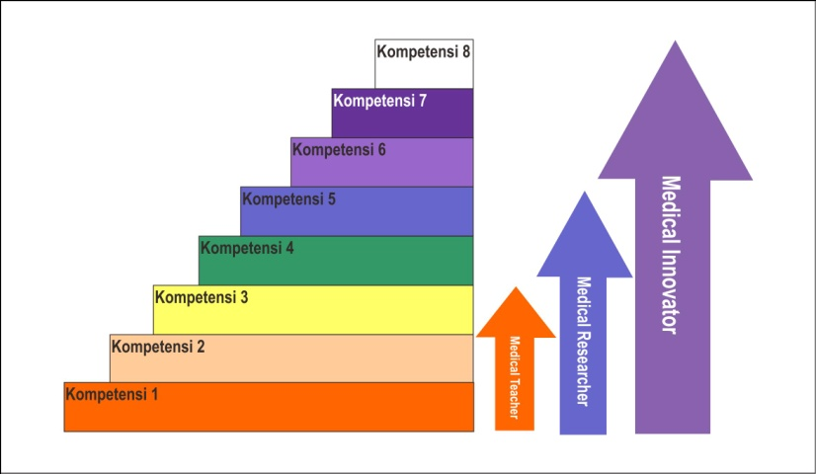
Tujuan
A. Pendidikan
Dalam pendidikan diharapkan mampu untuk mengembangkan ilmu pendidikan kedokteran sesuai dengan kompeten sebagai berikut:
Medical Teacher
Medical Education Innovator
Medical Education Researcher

Slide 8
Tujuan
B. Penelitian dan Pengabdian Masyarakat
Departemen Ilmu Pendidikan Kedokteran, Kesehatan dan Bioetika mengembangkan penelitian yang berbasis bukti ilmiah terkini dibidang kesehatan kedokteran dan mampu berkontribusi sebagai bagian dari solusi masalah kesehatan masyarakat melalui pengabdian masyarakat terkait upaya mendidik dan mensejahterakan bangsa Indonesia.

Slide 9
Milestones 2018-2022
1. Tridarma Pendidikan:
Penguatan dan pelaksanaan Standar Pendidikan dan Standar Kompetensi profesi kesehatan di Indonesia
Penguatan dan pelaksanaan Evaluasi Belajar profesi kesehatan di Indonesia
Penguatan dan pelaksanaan rekruitmen yang berkualitas terhadap calon peserta didik profesi kesehatan di Indonesia
Penguatan dan pelaksanaan jaminan mutu pendidikan profesi kesehatan di Indonesia
Penguatan dan pelaksanaan proses belajar mengajar profesi kesehatan berpusat pada pembelajar
Penguatan dan pelaksanaan proses belajar mengajar dengan inovasi teknologi dan sumber belajar profesi kesehatan
Penguatan dan pelaksanaan managemen dan kepemimpinan institusi pendidikan kesehatan yang berbasis pada Patrap Triloka

Slide 10
Milestones 2018-2022
2. Tridarma Penelitian
Tercapainya publikasi internasional dan nasional serta HAKI/ Paten sesuai target program World Class University Research (WUR) Universitas Gadjah Mada
Dilaksanakannya road map penelitian di bidang pendidikan tenaga kesehatan yang berbasis kearifan lokal dan memenuhi standar internasional
Dilakukannya penelitian dengan berbagai pusat studi di tingkat nasional maupun internasional

Slide 11
Milestones 2018-2022
3. Tridarma Pengabdian Masyarakat dan Kerjasama
Terwujudnya hilirisasi produk-produk penelitian dan pendidikan tenaga kesehatan di tingkat kebijakan lokal, nasional, dan internasional
Tercipatanya jejaring kerjasama di tingkat lokal, nasional maupun internasional dalam upaya mewujudkan kesehatan masyarakat melalui program Health Promoting University yang bersinergi di dalam Academic Health System

